Slide 1
Ejercicio Exploratory Data Analysis – Project 2
Oscar Hernandez

Slide 2
Video Game Sales
El objetivo de esta presentación es presentar los resultados de un EDA (Exploratory Data Analysis) aplicado a un dataset de un poco mas de 16,500 video juegos. El periodo comprendido de análisis es de 1980 hasta 2016.

Slide 3
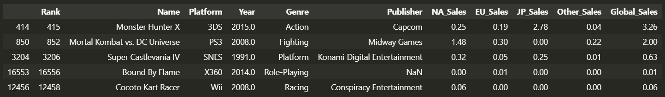
SOBRE LA base de datos
Campos incluidos:
Rank - Ranking of overall sales
Name - The games name
Platform - Platform of the games release (i.e. PC,PS4, etc.)
Year - Year of the game's release
Genre - Genre of the game
Publisher - Publisher of the game
NA_Sales - Sales in North America (in millions)
EU_Sales - Sales in Europe (in millions)
JP_Sales - Sales in Japan (in millions)
Other_Sales - Sales in the rest of the world (in millions)
Global_Sales - Total worldwide sales.

Slide 4
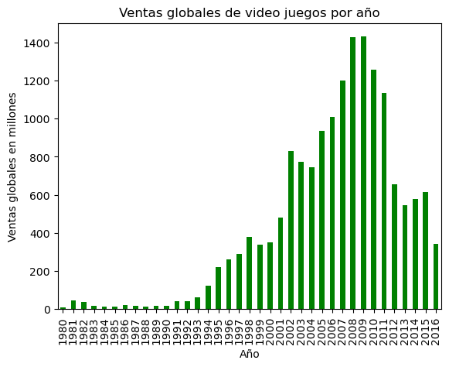
Análisis gráfico
En esta gráfica Podemos apreciar el desarrollo que ha tenido la industria de consolas de video juegos desde que inició en 1980. Importante resaltar el boom de los años 2008 y 2009 y la progresiva disminución en los años posteriores.

Slide 5
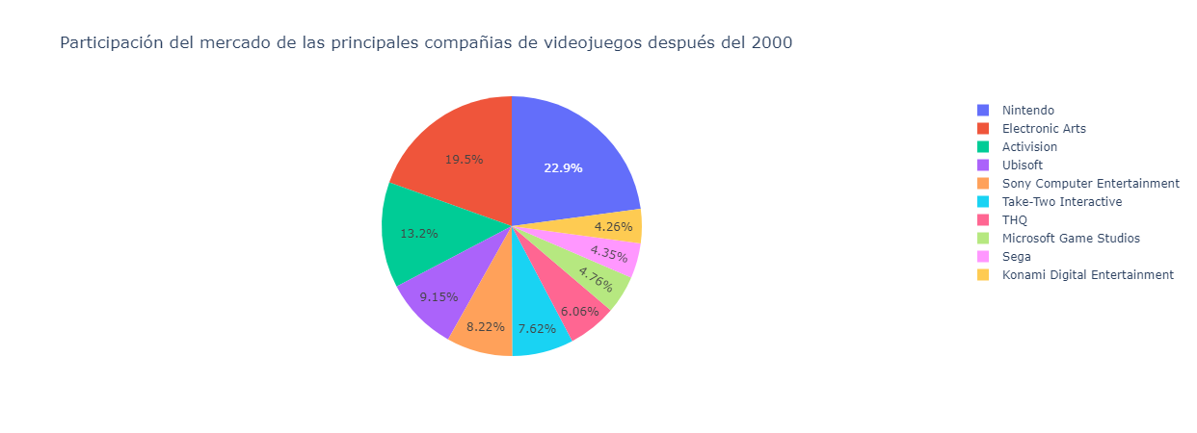
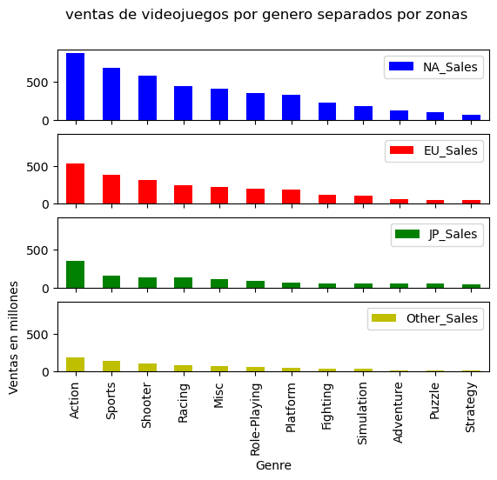
Análisis gráfico
2 empresas tienen el control de un poco mas del 40% del mercado mientras que el 60% restante esta repartido entre 8 empresas.
la empresa con mayor participación es Japones (Nintendo) mientras que la segunda y la tercera son americanas. La Unión Europea se hace presente solo en la cuarta posición con Ubisoft (empresa Francesa).
Los géneros de Acción, Sport y disparos son los mas importantes en todas las regiones siendo Norteamérica aquella región en la cual se tiene una mayor demanda por los video juegos.

Slide 6
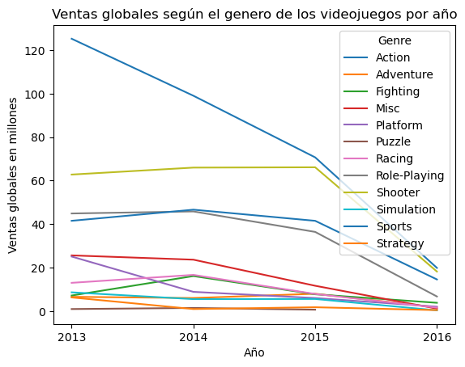
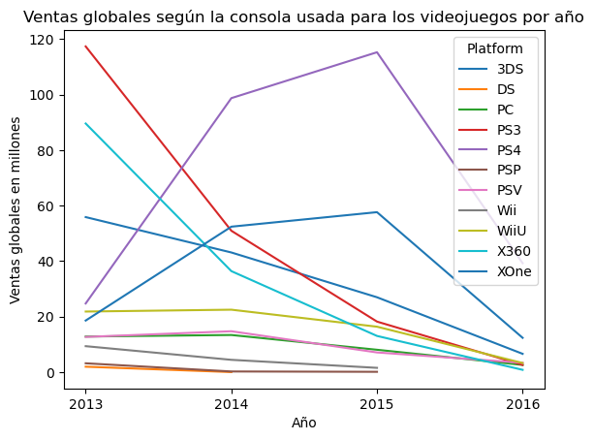
Análisis gráfico
Todos los géneros presentan una disminución considerable con el pasar del tiempo. se resalta el hecho que los géneros de acción, aventura y deportes son los más llamativos.
Todas las consolas presentan una disminución considerable con el pasar del tiempo. seguramente porque cada año se lanza una versión actualizada de cada consola.

Slide 7
Conclusiones
Antes de llegar a una conclusión es importante mencionar que en este análisis se tuvo en cuenta solo una parte de la industria de videojuegos: Las consolas. En los últimos años, el acceso a celulares, tables y computadores ha permitidó que esta industría tenga un gran auge con estos nuevos dispositivos, generando así la posibilidad de que nuevas empresas puedan incorcionar en esta industria.
El mercado tradicional de las consolas de videojuegos ha sido controlado por un número pequeño de empresas.
El mayor mercado de consolas de videojuegos esta en América del Norte.
Incurcionar en este mercado promocionando videojuegos de acción, Aventura y deporte en dispositivos alternativos a las consolas es una gran posibilidad para entrar en este mercado.
Esta es una industria en crecimiento!

